Slide 1
Муниципальное бюджетное общеобразовательное учреждение – школа №35 имени А.Г. Перелыгина города Орла
Дополнительная общеобразовательная общеразвивающая программа
социально-педагогической направленности
«Введение в педагогическую профессию».
Проект «Педагогический класс».
Романова М. А., к.п.н.,
директор МБОУ – школы №35 г. Орла,

Slide 2
Структура программы
Муниципальное бюджетное общеобразовательное учреждение – школа №35 имени А.Г. Перелыгина города Орла
1. Пояснительная записка
1.1.Сроки реализации программы
1.2.Актуальность
1.3.Общая характеристика
1.4.Технологии и методики обучения.
1.5.Цели, задачи, формы занятий.
1.6.Особенности организации процесса.
1.7.Планируемые результаты.

Slide 3
Структура программы
Муниципальное бюджетное общеобразовательное учреждение – школа №35 имени А.Г. Перелыгина города Орла
2. Условия реализации программы
2.1. Материально – техническое обеспечение
2.2. Информационное обеспечение
2.3. Кадровое обеспечениехарактеристика

Slide 4
Структура программы
Муниципальное бюджетное общеобразовательное учреждение – школа №35 имени А.Г. Перелыгина города Орла
3. Формы аттестации
3.1. Формы отслеживания и фиксации образовательных результатов.
3.2. Формы предъявления и демонстрации образовательных результатов.
3.3. Оценочные материалы.

Slide 5
Структура программы
Муниципальное бюджетное общеобразовательное учреждение – школа №35 имени А.Г. Перелыгина города Орла
4. Список литературы: основная, дополнительная, цифровые ресурсы.
5. Содержание программы.
6. Календарно-тематическое планирование.

Slide 6
Содержание программы
Муниципальное бюджетное общеобразовательное учреждение – школа №35 имени А.Г. Перелыгина города Орла
Раздел 1. «Самый важный педагог моей жизни».
Раздел 2. «Образ современного педагога» (о профессии и способностях).
Раздел 3. «Педагог, которым я хочу быть: саморазвитие».
Раздел 4. «Общество и воспитание. Педагогическая деятельность в социуме»..

Slide 7
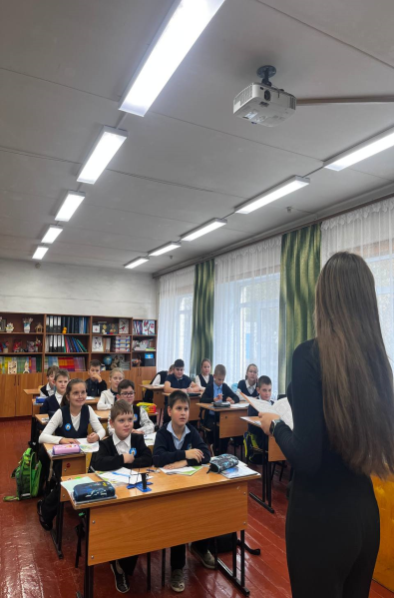
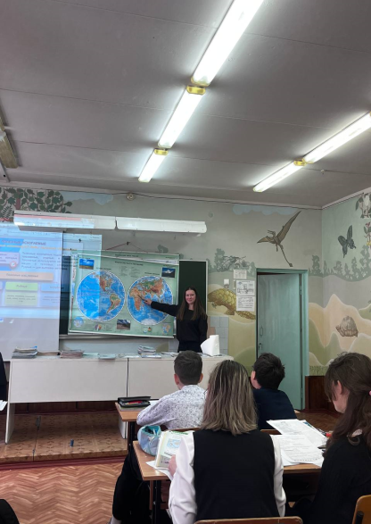
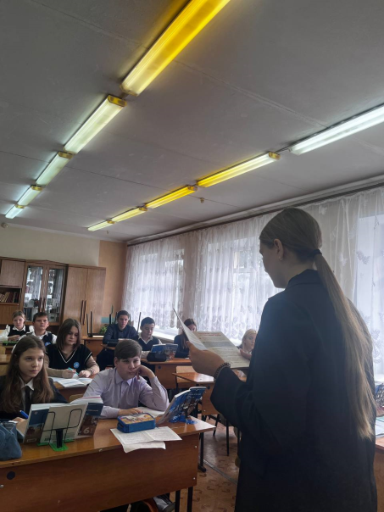
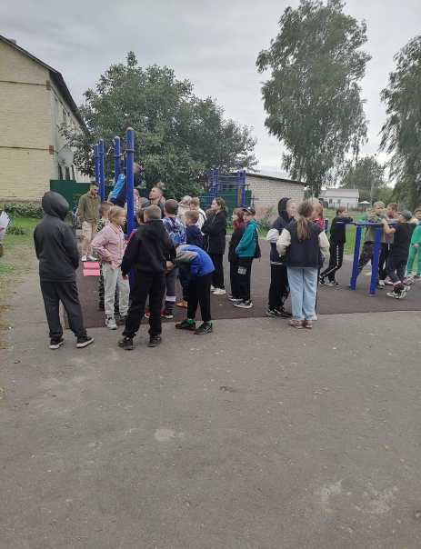
Муниципальное бюджетное общеобразовательное учреждение – школа №35 имени А.Г. Перелыгина города Орла
Результаты реализации программы
Разработка и внедрение модели наставничества «ученик – ученик».
Наставник: ученик 10 класса, наставляемый – ученик 7 -9 классов.
2. Проведение Дня наставника.
3. Организация и проведение различных праздников.

Slide 8
Муниципальное бюджетное общеобразовательное учреждение – школа №35 имени А.Г. Перелыгина города Орла
Спасибо за внимание!

